Slide 1
당신이 일자리를 찾는 가장 쉬운 방법 JAVARAJOB!.
3rd PROJECT BY pent A corn
김준혁 | 최동철 | 김동범

Slide 2
목차
1. 프로젝트 개요
JAVARAJOB이란?
업무 분담
개발 스케쥴
개발환경
Class & ER Diagram
요구사항정의서
2. 주요 로직
계정 관리(MY PAGE)
DB 검색
북마크
캘린더
이력서
파일 업로드 및 다운로드

Slide 3
프로젝트 개요

Slide 4
프로젝트 개요
JAVARAJOB ?
JAVARAJOB - 당신이 일자리를 찾는 가장 쉬운 방법
개발 목적
다가오는 하반기 공채시기를 맞춰
취업 준비와 프로젝트를 한 번에 하고자 함
개발 범위
기업 및 채용 정보를 확인할 수 있음(DB를 이용하여 확인)
자기소개서 업로드 및 다운로드 기능
기업 혹은 채용공고에 대한 문의 게시판 구축

Slide 5
프로젝트 개요
업무 분담표
업무 분담
분야 | 인원 | 비고
기획 | 김준혁, 최동철, 김동범 | 프로젝트 주제 선정, 콘텐츠 선정
VIEW 화면 디자인 | 김준혁, 최동철, 김동범 | Bootstrap, css 활용
기업정보 및 채용정보 확인 페이지 | 김준혁 | DB에 저장된 data 검색. 페이지 디자인, ajax를 이용하여 북마크 구현
캘린더 구현 | 김준혁 | ajax를 이용하여 캘린더 구현
계정 관리, 문의 게시판 제작, 메인 화면 구현 | 최동철 | 세션을 사용한 로그인 처리, spring을 사용하여 답변형 게시판 제작
이력서, 자기소개서 관리 | 김동범 | 파일 업로드 및 다운로드 기능 구현, 회원 탈퇴 시 업로드 된 파일을 서버에서 삭제
총 인원 | 3 명

Slide 6
프로젝트 개요
개발 스케쥴
6월 |  |  |  |  |  |  |  |  |  |  |  |  |  |  |  |  |  |  |  |  |  | 7월
1 | 2 | 5 | 6 | 7 | 8 | 9 | 12 | 13 | 14 | 15 | 16 | 19 | 20 | 21 | 22 | 23 | 26 | 27 | 28 | 29 | 30 | 4 | 5 | 6
기획
기획
 |  |  |  | 자료조사
 |  |  |  | 자료조사
 |  |  |  |  |  |  | 설계
 |  |  |  |  |  |  | 설계
 |  |  |  |  |  |  |  |  |  | 구현
 |  |  |  |  |  |  |  |  |  | 구현
 |  |  |  |  |  |  |  |  |  |  |  |  |  |  |  |  |  |  |  | 디버깅
 |  |  |  |  |  |  |  |  |  |  |  |  |  |  |  |  |  |  |  | 디버깅

Slide 7
프로젝트 개요
개발 환경표
개발 환경
구분 | 항목 | 프로그램
웹페이지 구현 | Program 개발 tool | Eclipse Neon
 | Database 구축 | Oracle
 | Database 연동 | MyBatis
 | Web Server | Tomcat 8.5, Tomcat 9.0
 | 사용 언어 | java, spring framework, javascript, JSP
 | 라이브러리 | jQuery, Bootstrap, Full calendar, countUp

Slide 8
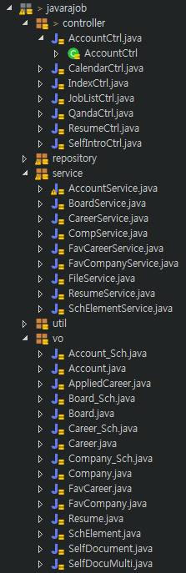
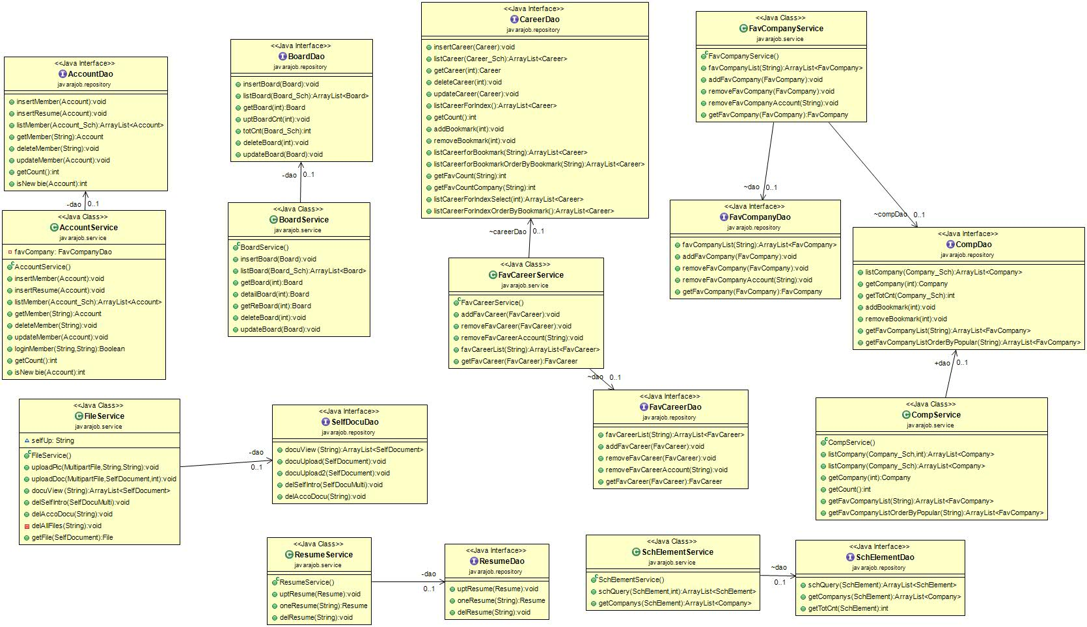
프로젝트 개요
Class Diagram
Class Diagram

Slide 9
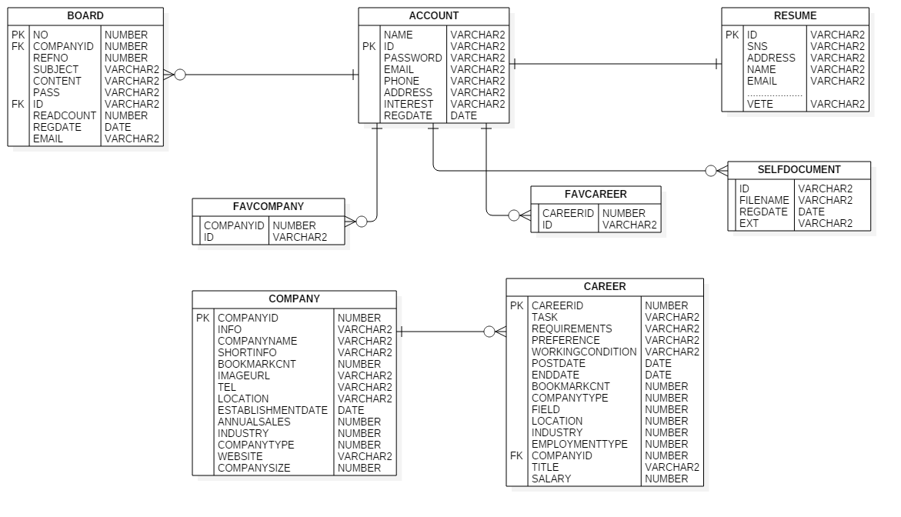
프로젝트 개요
DB 구조
ERD

Slide 10
프로젝트 개요
요구사항정의서
기능 | 세부 기능 | 요구사항 | 우선순위 | 진행상황
계정 관리 | 회원가입 | id/pw와 개인 정보를 입력하여 회원가입을 한다 | 1 | O
 | 로그인 | DB에 등록된 계정을 통해 로그인 한다 | 1 | O
 |  | facebook 계정을 통해 로그인 한다 | 4 | X
 | Id/pw 찾기 | 분실한 id/pw 정보를 등록된 email을 통해 전달 받도록 한다 | 5 | X
 | 로그아웃 | 접속된 계정을 해제한다. | 2 | O
 | 회원정보 수정 | 현재 계정의 회원 정보를 수정한다 | 2 | O
 | 관심 채용 정보 | 현재 계정에서 등록한 관심 공고 목록을 불러옴 | 2 | O
 |  | 현재 계정에 등록한 관심 공고를 삭제할 수 있다 | 2 | O
 | 지원한 채용 정보 | 현재 계정에서 지원한 관심 공고 목록을 불러옴 | 2 | O
 | 문의 하기 | 문의한 정보를 조회할 수 있음 | 4 | O
 |  | 문의한 내역을 삭제할 수 있음 | 5 | O

Slide 11
프로젝트 개요
요구사항정의서
기능 | 세부 기능 | 요구사항 | 우선순위 | 진행상황
채용 정보 조회 | 검색 | ajax 비동기식으로 연관 검색어가 표시되도록 한다 | 3 | X
 |  | filter를 통해 조회할 데이터의 속성을 변경할 수 있도록 한다 | 1 | O
 |  | 정렬 기능으로 원하는 방식으로 데이터를 정렬할 수 있도록 한다 | 3 | O
 | 페이지 변경 | 페이지를 변경하면서 list되는 정보를 조회한다 | 3 | O
 | 관심기업 등록 | 원하는 공고를 관심 공고로 bookmark할 수 있도록 한다 | 2 | O
 | 세부 정보 조회 | 공고에 대한 자세한 내용을 popup 형식으로 표시한다 | 2 | O
 | 달력으로 표시 | calendar 형태로 채용공고를 나타낸다 | 2 | O
 |  | ajax 비동기식으로 filter를 하면서 나타나는 데이터를 변경한다 | 4 | X
이력서 관리 | - | 자동 저장기능을 통해 이력서가 저장됨 | 4 | X
 |  | 이력서 사진 등록이 가능함 | 2 | O
 |  | 작성된 이력서를 pdf 형태로 변환함 | 5 | X
자기소개서 관리 | - | 현재 계정에서 등록한 자기소개서 목록을 불러옴 | 1 | O
 |  | Drag & drop 방식으로 자기소개서를 등록함 | 3 | X
 |  | 현재 계정에 등록된 자기소개서를 삭제할 수 있다 | 3 | O

Slide 12
주요 로직

Slide 13
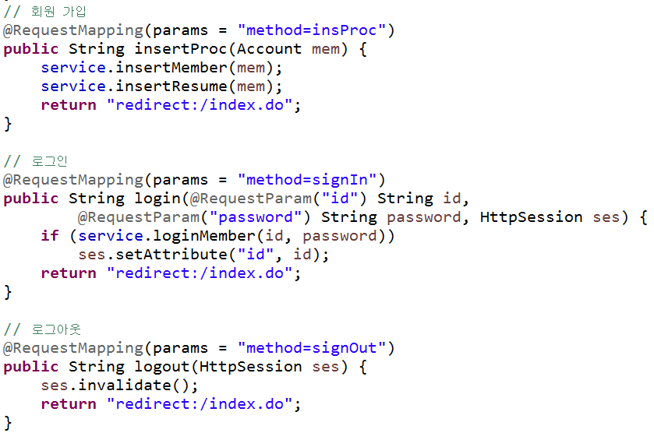
주요 로직
회원가입 / 로그인 / 로그아웃

Slide 14
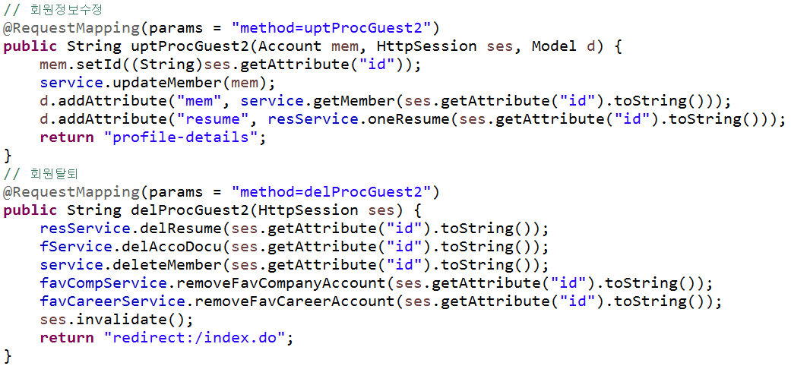
주요 로직
회원정보수정 / 회원탈퇴

Slide 15
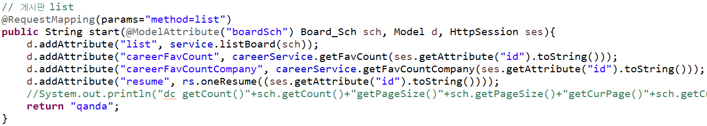
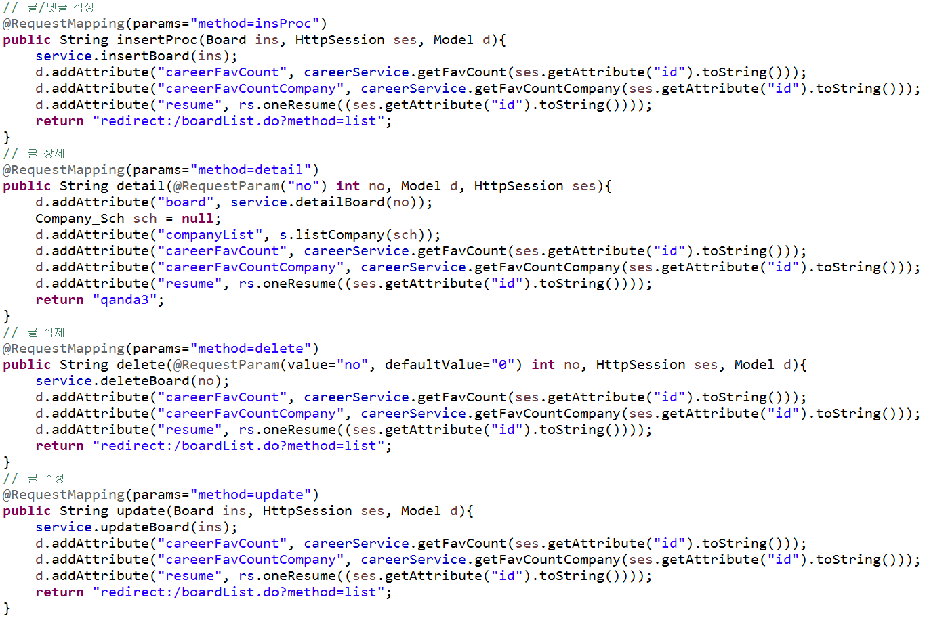
주요 로직
Q&A

Slide 16
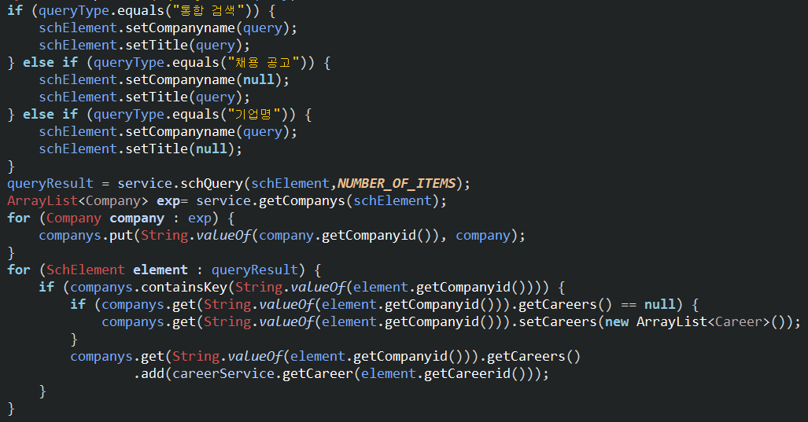
주요 로직
검색 필터

Slide 17
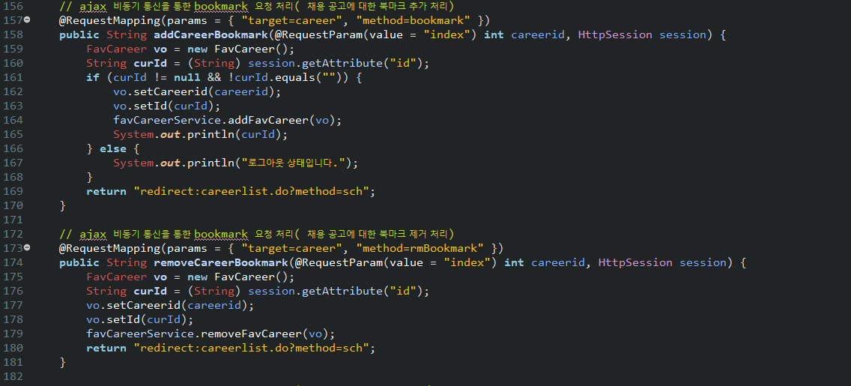
주요 로직
검색 필터

Slide 18
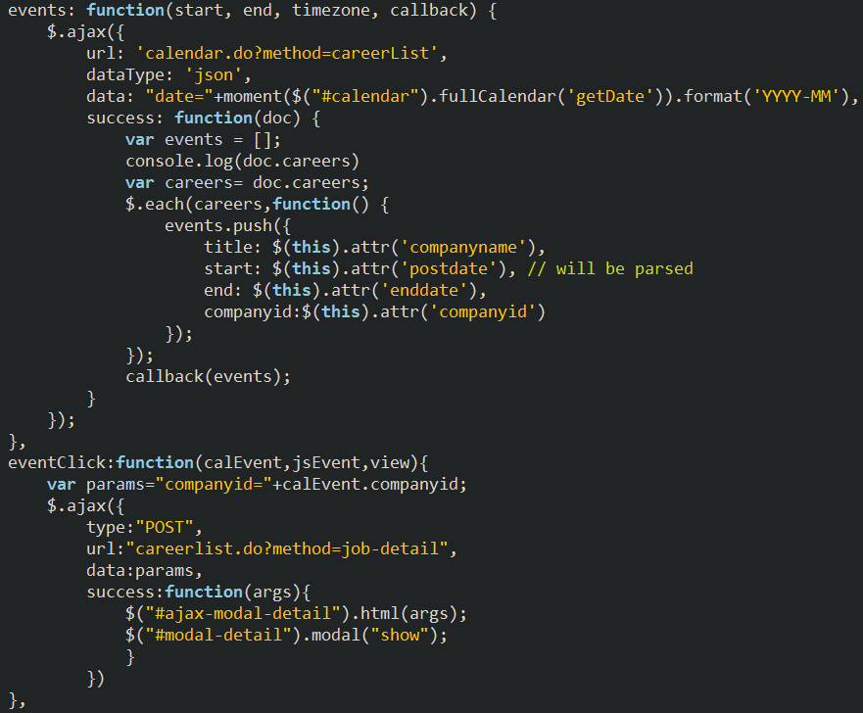
주요 로직
캘린더 기능

Slide 19
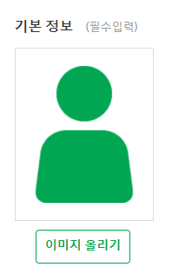
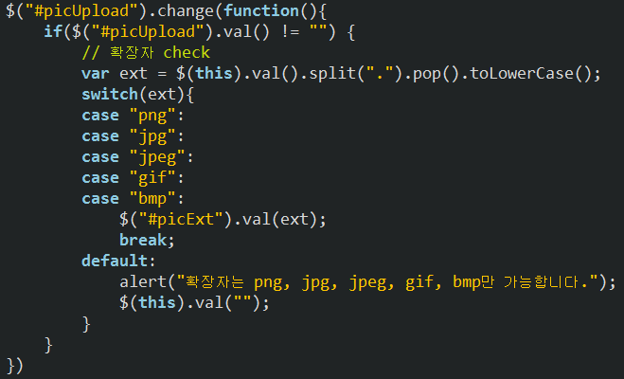
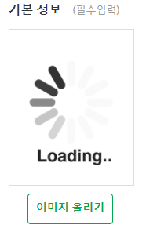

주요 로직
이력서 사진 처리(확장자 체크, 로딩 이미지)

Slide 20
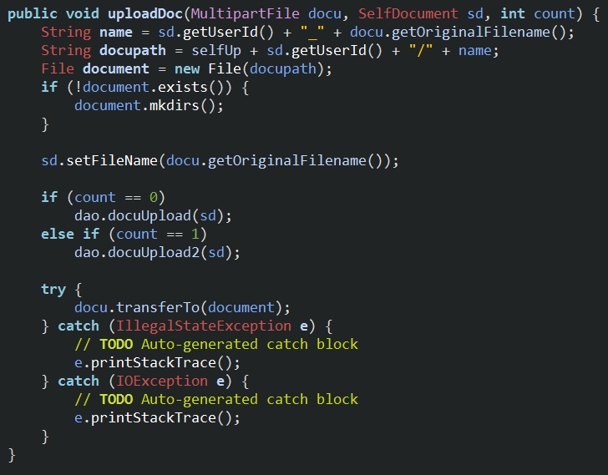
주요 로직
파일 업로드 및 다운로드
파일 업로드

Slide 21
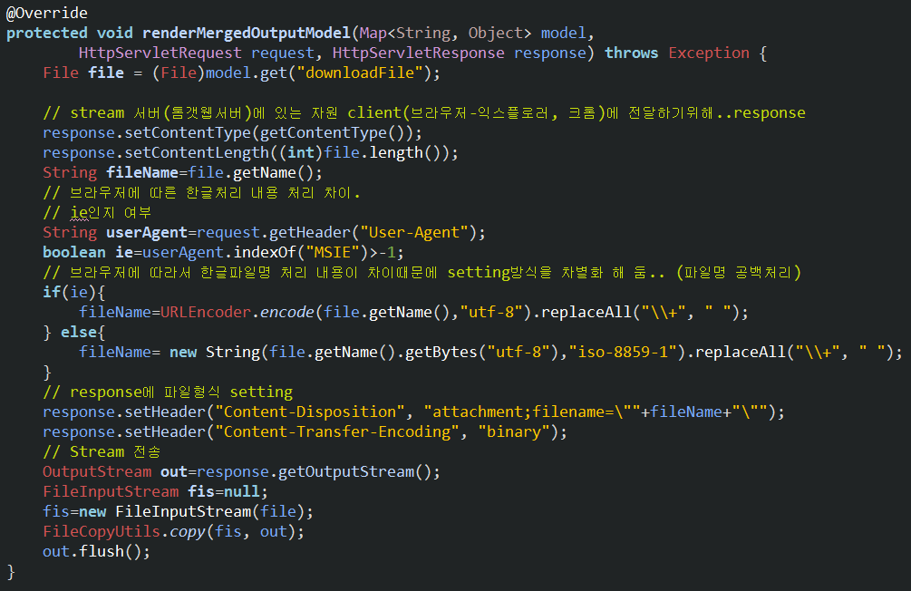
주요 로직
파일 업로드 및 다운로드
파일 다운로드

Slide 22
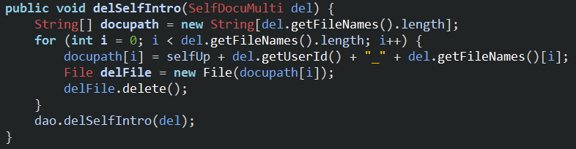
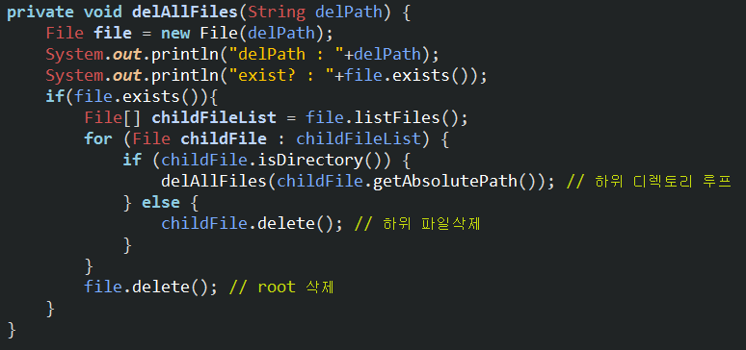
주요 로직
파일 삭제
선택 파일 삭제
회원 탈퇴 시

Slide 23
마치며..
미흡한 점
아직 데이터가 다소 부족함
향후 다양한 기업의 공고를 추가할 예정
캘린더에서 원하는 직무만 골라 볼 수 있는 FILTER 기능이 추가되지 않음
북마크한 공고, 산업군, 직무별 FILTER가 된 공고만 표시되도록 추가 구현할 예정
이력서를 PDF로 저장하는 기능과 DRAG&DROP으로 파일 업로드 기능을 구현하지 못함
향후 구현 예정
모든 디바이스에서 완벽하게 호환되지 않음
반응형 웹으로 호환되게 구현할 예정
DB의 정규화가 다소 미흡하고 기능별 모듈화가 다소 부족하다고 생각됨
REFACTORING 과정을 수행하여 가독성 높고 결집성이 낮게 만들 예정

Slide 24
감사합니다.

